Slide 1
Профилактика заболеваемости коронавирусом
С.Г. Кузьмина
Заведующая сектором координации работы
учреждений здравоохранения

Slide 2
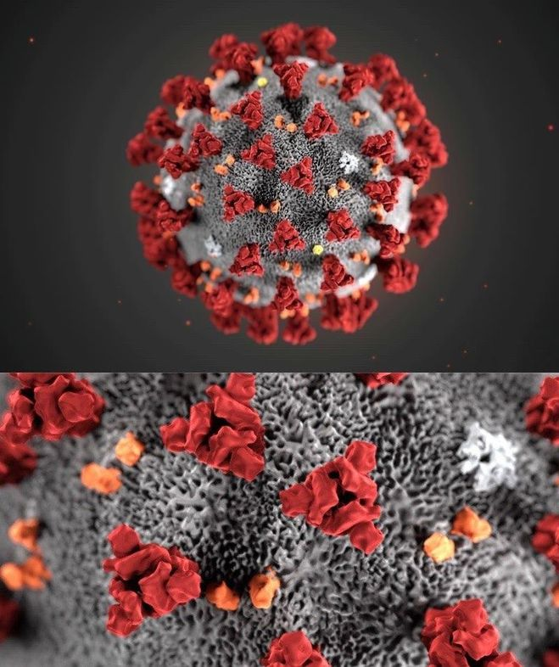
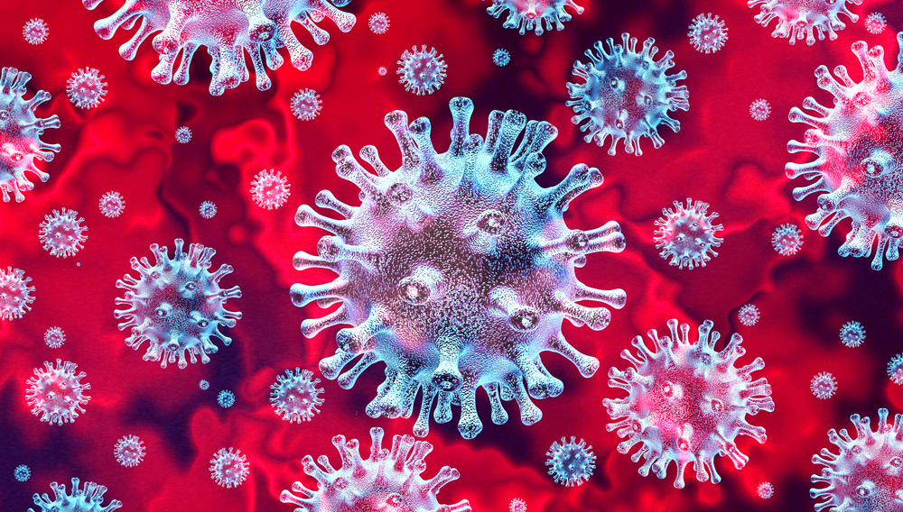
Коронавирус

Slide 3
Симптомы заболевания, вызванные коронавирусом

Slide 4
Пути передачи коронавируса
Кашель, чихание
При касании любой загрязненной поверхности
При близком контакте с больным человеком (рукопожатие и т.д)

Slide 5
Чем коронавирус отличается от ОРВИ
Внезапность. При ОРВИ болезнь в организме развивается медленно, с повышением температуры тела, появлением кашля и насморка.
Повышение температуры тела. При новом вирусе температура поднимается резко до 39 — 39,5 градусов, когда при респираторной инфекции она редко превышает 38 градусов
Усталость и слабость. Хоть эти симптомы характерны для ОРВИ, но при новой инфекции они явно сильнее
Сухой кашель. Он может быть не сильным, но утомительным. У инфицированных при кашле не отхаркивается мокрота. При ОРВИ кашель обычно мокрый или отсутствует вовсе
Боль в груди и одышка. На начальном этапе заражения коронавирусом подобные симптомы отсутствуют. Если у инфицированного пациента появляется боль в груди, тахикардия или одышка — это говорит о развитии пневмонии.

Slide 6
Профилактика
Мыть руки после посещения любых общественных мест, транспорта
Надевать одноразовую медицинскую маску в людных местах и транспорте
Избегать близких контактов и пребывания в одном помещении с людьми, имеющими видимые признаки ОРВИ (кашель, чихание, выделения из носа).
Чаще проветривать помещения.
Не пользоваться общими полотенцами.
Ограничить приветственные рукопожатия, поцелуи и объятия.

Slide 7
Профилактика

Slide 9
СПАСИБО
ЗА ВНИМАНИЕ!

